Slide 1
Análise Financeira e Operacional de Pedidos em Serviços de Food Delivery
Rafael Hessel Sichetti
Ra: 10375395

Slide 2
Contexto e Objetivo
Sobre a Empresa: FoodExpress é uma plataforma nacional de delivery que conecta restaurantes e consumidores.
Problema: Apesar do crescimento nos pedidos, a margem de lucro estava caindo. Havia suspeitas de falhas operacionais e má gestão de descontos e reembolsos.
Objetivo da Análise: Identificar gargalos operacionais e propor melhorias a partir de dados dos pedidos.

Slide 3
Dados Utilizados
Fonte dos dados: Dataset público do Kaggle (1.000 pedidos)
Variáveis-chave:
Order Value
Delivery Fee
Commission Fee
Payment Processing Fee
Refunds/Chargebacks
Discounts and Offers
Técnicas aplicadas: Limpeza, Análise Exploratória de Dados (EDA), visualizações e correlações.

Slide 4
Principais Achados
Descontos e Falhas de Registro:
18,5% dos registros sem informação de desconto.
Pedidos com valores extremos:
Order Value de R$104 a R$1995
Reembolsos com alta variabilidade (std = 49,61)
Frete e Comissões:
Delivery Fee entre R$0 e R$50
Commission Fee entre R$50 e R$200
Correlação entre variáveis:
Baixa correlação entre os custos
Máxima correlação: -0,07 entre Order Value e Commission Fee

Slide 5
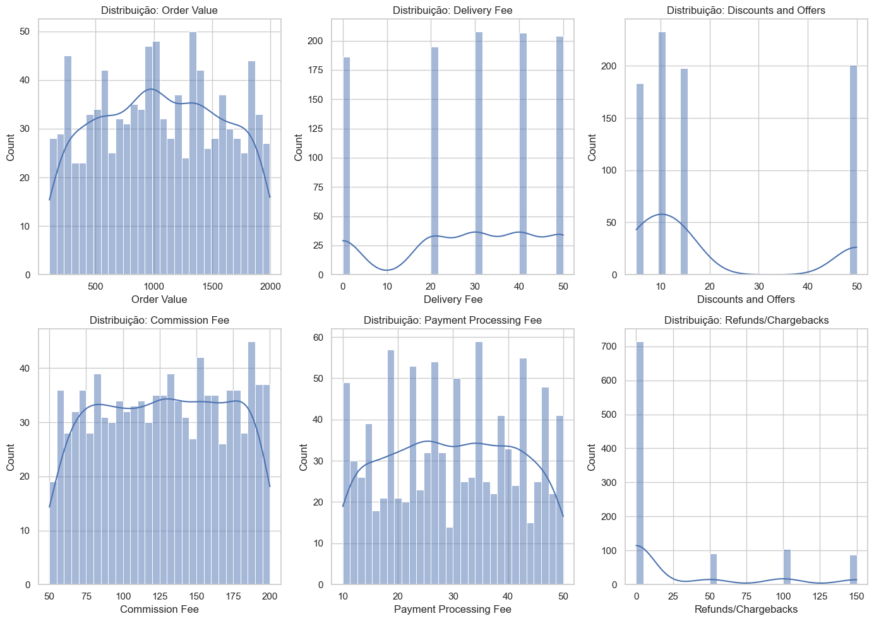
Gráficos Relevantes
Distribuição dos valores financeiros

Slide 6
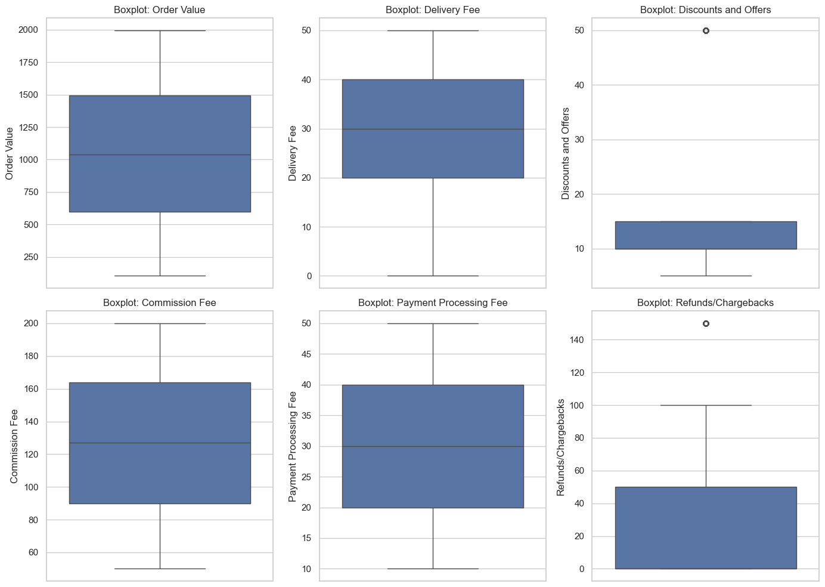
Gráficos Relevantes
Detecção de outliers

Slide 7
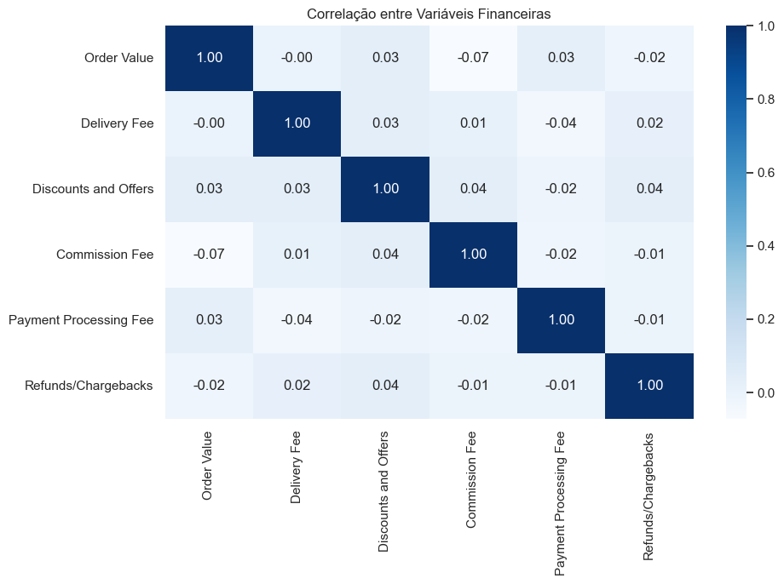
Gráficos Relevantes
Correlação entre variaveis

Slide 8
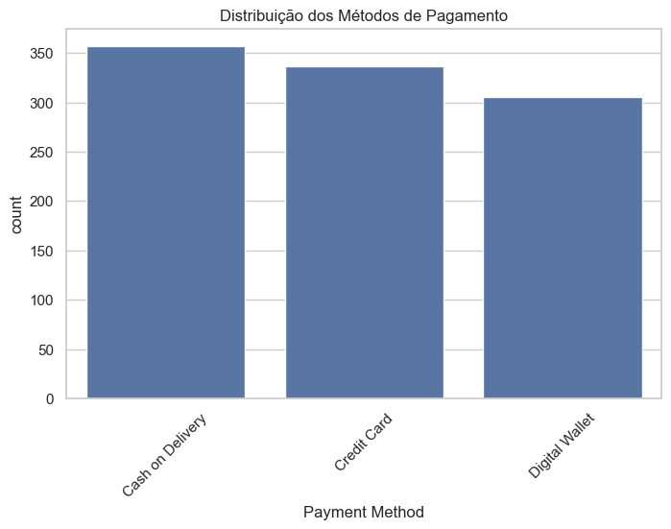
Gráficos Relevantes
Métodos de pagamento

Slide 9
Ações Recomendadas
Com base nos insights, a FoodExpress pode:
Auditar dados de descontos (evitar registros ausentes)
Monitorar pedidos com reembolsos altos
Personalizar promoções com base em comportamento
Avaliar impacto do frete no volume de pedidos
Criar alertas para risco de atraso em entregas

Slide 10
Impacto e Transformação
Após a análise, a empresa iniciou:
Redefinição de parcerias com alto reembolso
Otimização de promoções e cupons
Precificação com foco em margem de contribuição
Monitoramento automatizado de anomalias

Slide 11
Conclusão e Ética
A análise dos dados da FoodExpress permitiu compreender padrões, corrigir falhas e tomar decisões orientadas por dados, promovendo eficiência operacional.
Ética e Transparência:Todos os dados foram tratados com integridade. As decisões foram baseadas em evidências reais.

